Slide 1
תכנות פונקציונלי בשפת פייתון

Slide 2
Functional Programming Concepts
What is Functional Programming?
Pure Functions and Referential Transparency
Data Immutability IN, Side-Effects OUT
What is a Variable?
Functions as First Class Objects
Lambda Expressions / Anonymous Functions
The Concept of Closure
Expressing Iteration as Recursion
Programming Design Patterns and High-Order Functions
Lazy Evaluation and Python Generators
Currying
Pipelines

Slide 3
Expressing Iteration as Recursion

Slide 4
Recursion - רקורסיה
הרקורסיה כמקרה פרטי של שיטת "divide-and-conquer" לפיתרון בעיות
הרעיון העומד מאחורי החשיבה הרקורסיבית כשיטה לפתרון בעיות הוא כדלקמן:
פרוק את הבעיה הכוללת לשתיים:
1.א. המקרה הבסיסי (תנאי העצירה) של הרקורסיה - בעיה אחת (או יותר) שפתרונה ידוע (או טריוויאלי).
1.ב. המקרה הכללי של הרקורסיה - בעיה אחת (או יותר) שיש לה בדיוק אותו מבנה כמו זה של הבעיה הכוללת, אבל יותר קטנה (פחות מסובכת); בהנחה שהפתרון של תת-הבעיה ידוע, פתרונה של הבעיה הכוללת תבוא לידי ביטוי על סמך הפתרון של תת-הבעיה.

Slide 5
Recursion - רקורסיה
דימיון להוכחה באינדוקציה
הרעיון המרכזי של רקורסיה כשיטה לפתרון בעיות, דומה להוכחות באינדוקציה:
קיים מקרה/מקרים בסיסי/בסיסיים שהפתרון ידוע מראש.
בהנחה שקיים פתרון לתת-בעיה יותר קטנה (פחות מסובכת) מהבעיה הכוללת ובעלת אותו מבנה בדיוק, ניתן לבטא את פתרון הבעיה הכוללת כקשר מסוים בינו לבין הפתרון של תת-הבעיה.
בהפעלה חוזרת של (2), נוצרת שרשרת של תת-הבעיות יותר קטנות ובעלות אותו מבנה, עד שמגיעים לתת-בעיה שהיא מקרה בסיסי שהוכרז עליו ב-(1), ושפתרונו ידוע מראש .
פתרון הבעיה הכוללת יימצא תוך הרכבה של הפתרונות של שרשרת הבעיות שנוצרו ב-(3), מהסוף להתחלה.

Slide 6
Recursion - רקורסיה
כמה דוגמאות
חישוב n!
0! = 1! = 1 מקרים בסיסיים
n! = n * (n-1)! מקרה כללי
חישוב b^{n}
b⁰ = 1 מקרים בסיסיים
b¹ = b
b^{n} = b^{n-1} * b מקרה כללי

Slide 7
Recursion - רקורסיה
כמה דוגמאות
חישוב של אורך של רשימה
Lst == [] len(Lst) = 0 מקרה בסיסי
Lst != [] 1 + len(Lst[1:]) מקרה כללי

Slide 8
Recursion - רקורסיה
הרקורסיה כשיטה פונקציונלית לבטא איטרציה
ללולאה (loop) יש מצב (state) שמשתנה בכל איטרציה, ושמתבטא כערכים של משתנים לוקאליים ללולאה.
בגלל אופייה זה, לולאה איננה מושג תכנותי פונקציונלי.
אם ברצוננו לכתוב תכניות בהתאם לתפישה הפונקציונלית, אנחנו חייבים להימנע משימוש בלולאות, ולהשתמש בכלים תכנותיים פונקציונליים נטולי מצב (stateless): רקורסיה, פונקציות-על (map, filter, reduce), list comprehensions, ו-pipelines.

Slide 9
Recursion - רקורסיה
הרקורסיה כשיטה פונקציונלית לבטא איטרציה – סיכום מתודולוגי
אחת הדרכים לבטא תהליך איטרטיבי באופן פונקציונלי (נטול מצב – stateless) היא באמצעות קריאות רקורסיביות.
ברקורסיה, לעומת לולאה, תהליך איטרטיבי נשלט על ידי הערכים של הפרמטרים שמועברים בקריאה הרקורסיבית. למעשה, כל קריאה רקורסיבית יוצרת משתנים לוקאליים חדשים, במקום לשנות ערך של משתנה קיים.

Slide 10
Recursion - רקורסיה
הרקורסיה כשיטה פונקציונלית לבטא איטרציה – סיכום מתודולוגי
כאשר ניתן לפרק בעיה לבעיות קטנות יותר, מאותו סוג, אופייה של הבעיה הנדונה הוא רקורסיבי. לכן, במקרה כזה, מומלץ לחפש איך לבטא את פתרון הבעיה באופן רקורסיבי, כך נוכל להימנע מהצורך להשתמש במשתני מצב (state variables), או בנתונים שניתנים לשינוי (mutable data collections), כי הקריאות הרקורסיביות מאפשרות לבנות בהדרגה רצפי נתונים בלי צורך לבצע שינוי כלשהו בנתונים קיימים.
ברגע שהצלחנו לזהות את המקרה/מקרים הבסיסי/בסיסיים והמקרה/מקרים הכללי/כלליים של הרקורסיה, הכתיבה בשפת Python של פתרון רקורסיבי לבעיה הנידונה, כמעט טריוויאלית.

Slide 11
Recursion - רקורסיה
הרקורסיה כשיטה פונקציונלית לבטא איטרציה – סיכום מתודולוגי
זיהוי מקרים בסיסיים
ננסה למצוא את הערך או המבנה של הפעולה הבסיסית שמבטאת את המקרה הכללי.
המקרה הבסיסי חייב לטפל בכל הפרטים שאינם באים לידי ביטוי במקרה הכללי:
ביטוי נכון של המקרה הבסיסי הוא חשוב ביותר, כי ביטוי לא נכון יגרום לקריאות אינסופיות,מילוי המחסנית ונפילת התכנית.
הערך שהמקרה הבסיסי מחזיר חייב להיות בטווח הערכים שהפונקציה אמורה להחזיר.

Slide 12
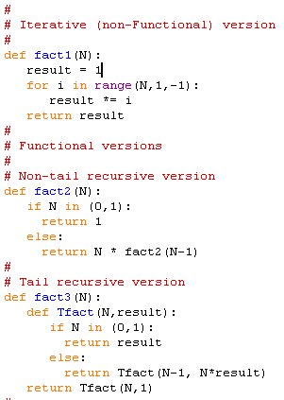
Recursion - רקורסיה
מימוש n! בפייתון (ב fact.py)

Slide 13
Recursion - רקורסיה
מימוש n! בפייתון (ב fact.py)
משתני מצב

Slide 14
Recursion - רקורסיה
מימוש n! בפייתון (ב fact.py)
רקורסיה "רגילה" או "לא זנבית" (non-tail recursion)
מקרה בסיסי (תנאי עצירה)

Slide 15
Recursion - רקורסיה
מימוש n! בפייתון (ב fact.py)
רקורסיה "רגילה" או "לא זנבית" (non-tail recursion)
מקרה בסיסי (תנאי עצירה)
מקרה כללי

Slide 16
Recursion - רקורסיה
מימוש n! בפייתון (ב fact.py)
רקורסיה "רגילה" או "לא זנבית" (non-tail recursion)
מקרה בסיסי (תנאי עצירה)
מקרה כללי
הקריאה הרקורסיבית (recursive call)
היא חלק מביטוי אחר, מה שגורם שחישוב הביטוי הזה יהיה תלוי בערך שמוחזר מהקריאה הרקורסיבית; כלומר, החישוב יתבצע תוך חזרה מהמקרה הבסיסי של הרקורסיה.

Slide 17
Recursion - רקורסיה
מימוש n! בפייתון (ב fact.py)
רקורסיה "רגילה" או "לא זנבית" (non-tail recursion)
ריצה על יבש של רקורסיה לא זנבית
>>> fact2(4)
ערך מוחזר | N
4 * fact2(3) 4 * 6 24 | 4
3 * fact2(2) 3 * 2 6 | 3
2 * fact2(1) 2 * 1 2 | 2
1 | 1

Slide 18
Recursion - רקורסיה
מימוש n! בפייתון (ב fact.py)
רקורסיה "זנבית" (tail recursion)
מקרה בסיסי (תנאי עצירה)

Slide 19
Recursion - רקורסיה
מימוש n! בפייתון (ב fact.py)
רקורסיה "זנבית" (tail recursion)
מקרה בסיסי (תנאי עצירה)
מקרה כללי

Slide 20
Recursion - רקורסיה
מימוש n! בפייתון (ב fact.py)
רקורסיה "זנבית" (tail recursion)
הקריאה הרקורסיבית (recursive call)
היא אינה חלק מביטוי אחר, מה שמאפשר לחשב את התוצאה תוך כדי הקריאות הרקורסיביות.
על מנת לאפשר את זה, אנו חייבים להוסיף פרמטר שבאמצעותו התוצאה תצטבר תוך כדי הקריאות הרקורסיביות.
מקרה בסיסי (תנאי עצירה)
מקרה כללי

Slide 21
Recursion - רקורסיה
מימוש n! בפייתון (ב fact.py)
רקורסיה "זנבית" (tail recursion)
שימו לב:
א) כאשר המקרה הבסיסי מתגלה, אין צורך לחזור אחורה בשרשרת הקריאות כי החישוב כבר הושלם וצריך רק להחזיר את ערכו.
ב) בגלל התכונה הנ"ל, רקורסיה זנבית תופסת רשומת הפעלה (activation record) אחת בלבד במחסנית הקריאות, מה שעושה אותה שקולה ללולאה.
ג) בשפת פייתון, תכונה ב' איננה מתקיימת, כי השפה לא תומכת ב-Tail-Call-Optimization (TCO).
ד) למרות זאת, ניתן לממש משהו כמו
התכונה הזאת באמצעות generators
(שנראה בהמשך).
ריצה על יבש של רקורסיה זנבית
>>> fact3(4)
ערך מוחזר | result | N
Tfact(4,1) 24 |  | 4
Tfact(3,4) | 1 | 4
Tfact(2,12) | 4 | 3
Tfact(1,24) | 12 | 2
24 | 24 | 1
(תסתכלו בעצמכם במימוש b^{n} (ב exp.py)).

Slide 22
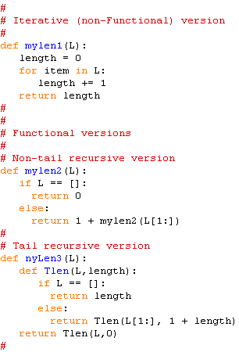
Recursion - רקורסיה
מימוש רקורסיה על רשימה, או על iterable באופן כללי. (ב mylen.py)

Slide 23
Recursion - רקורסיה
מימוש רקורסיה על רשימה, או על iterable באופן כללי. (ב mylen.py)
רקורסיה "רגילה" או "לא זנבית" (non-tail recursion)
ריצה על יבש של רקורסיה לא זנבית על iterable
>>> myLen2([‘a’,4,(1,2),[‘abc’]])
ערך מוחזר | L
1 + mylen2([4,(1,2),[‘abc’]]) 1+3 4 | [‘a’,4,(1,2),[‘abc’]]
1 + mylen2([(1,2),[‘abc’]]) 1+2 3 | [4,(1,2),[‘abc’]]
1 + mylen2([[‘abc’]]) 1+1 2 | [(1,2),[‘abc’]]
1 + mylen2([]) 1+0 1 | [[‘abc’]]
0 | []

Slide 24
Recursion - רקורסיה
מימוש רקורסיה על רשימה, או על iterable באופן כללי. (ב mylen.py)
רקורסיה "זנבית" (tail recursion)
ריצה על יבש של רקורסיה זנבית על iterable
>>> myLen3([‘a’,4,(1,2),[‘abc’]])
ערך מוחזר | length | L
Tlen([‘a’,4,(1,2),[‘abc’]],0) 4 |  | [‘a’,4,(1,2),[‘abc’]]
Tlen([4,(1,2),[‘abc’]],1) | 0 | [‘a’,4,(1,2),[‘abc’]]
Tlen([(1,2),[‘abc’]],2) | 1 | [4,(1,2),[‘abc’]]
Tlen([[‘abc’]],3) | 2 | [(1,2),[‘abc’]]
Tlen([],4) | 3 | [‘abc’]
4 | 4 | []

Slide 25
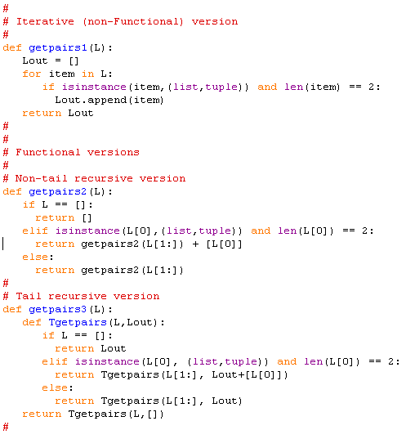
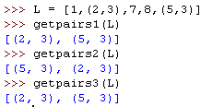
Recursion - רקורסיה
מימוש רקורסיה על רשימה, או על iterable באופן כללי. (ב getpairs.py)
שימו לב שרשימת הפלט של הרקורסיה הזנבית הפוכה מרשימת הפלט של הרקורסיה הלא-זנבית. למה??
תריצו על יבש את מה שמופיע בדוגמאות ההרצה, ותסבירו לעצמכם למה התוצאות הפוכות.

Slide 26
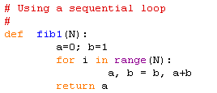
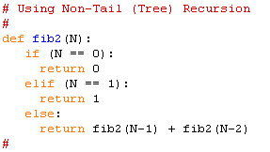

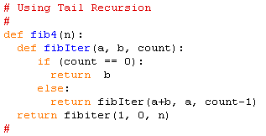
Recursion - רקורסיה
רקורסיית עץ (tree recursion) – חישוב סידרת Fibonacci (ב TreeRec.py)
fib(0) = 0 fib(1) = 1 מקרים בסיסיים
fib(n) = fib(n-2) + fib(n-1) מקרה כללי
3
fib(4)
1
2
fib(2)
fib(3)
0
1
1
1
fib(0)
fib(1)
fib(1)
fib(2)
1
0
fib(0)
fib(1)

Slide 27
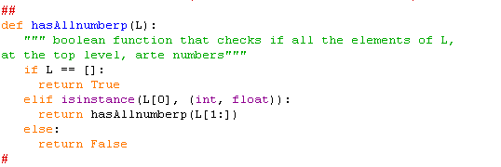
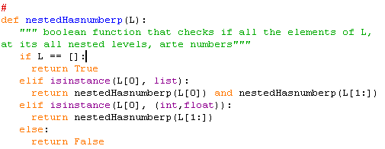
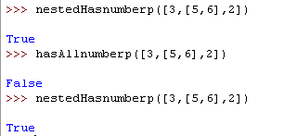
Recursion - רקורסיה
רקורסיית עץ (tree recursion) – על רשימות (ורשומות) מקוננות (ב TreeRec.py)

Slide 28
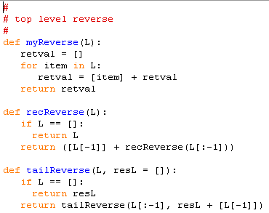
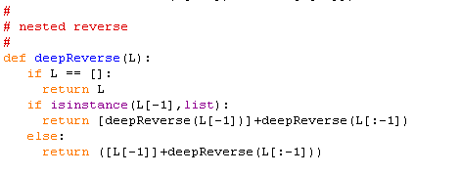
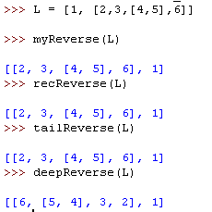
Recursion - רקורסיה
רקורסיית עץ (tree recursion) – על רשימות (ורשומות) מקוננות (ב reverse_py3.py)
היפוך רשימה

